Slide 1
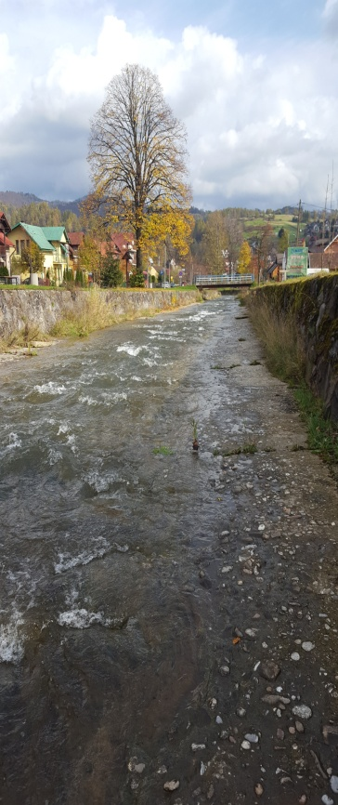
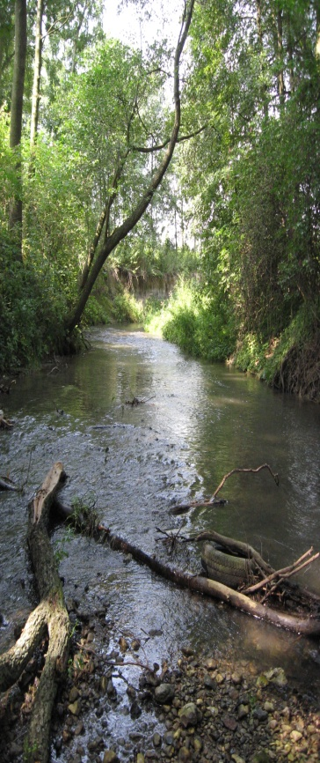
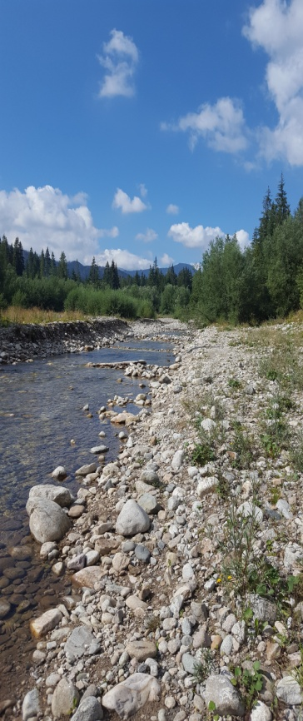

Stan wód powierzchniowych w województwie małopolskim w 2016 roku

Slide 2
Monitoring jakości wód powierzchniowych
W województwie małopolskim spośród wydzielonych 268 jednolitych części wód powierzchniowych (jcwp), 158 jcwp (59%) ma status naturalnych, 99 jcwp (37%) silnie zmienionych, 11 jcwp (4%) sztucznych.
Zgodnie z zapisami Ramowej Dyrektywy Wodnej (RDW) Państwa Członkowskie mogą niektóre części wód powierzchniowych zakwalifikować:
do części wód silnie zmienionych (SZCW) – takie części wód, które zostały przekształcone w zakresie hydromorfologii tak, że „ich charakter został w znacznym stopniu zmieniony na skutek fizycznego oddziaływania człowieka” (art. 2 ust. 9 RDW),
do sztucznych części wód (SCW) – takie części wód, które „powstały na skutek działalności człowieka” (art. 2 ust. 8 RDW).
  JCWP - jednolita części wód powierzchniowych (JCWP) – oddzielny i znaczący element wód powierzchniowych taki jak: jezioro lub inny naturalny zbiornik wodny, sztuczny zbiornik wodny, struga, strumień, potok, rzeka, kanał lub ich części, morskie wody wewnętrzne, wody przejściowe lub wody przybrzeżne.

Slide 3
Monitoring jakości wód powierzchniowych
Jednolite części wód powierzchniowych w województwie reprezentują łącznie 15 typów abiotycznych rzek
polskich, w tym 7 typów charakterystycznych dla krajobrazu wyżynnego (5, 6, 7, 9, 12, 14, 15), 3 typy krajobrazu nizinnego (16, 17,19), 2 typy krajobrazu górskiego (1, 2), 2 typy niezależne od ekoregionów (23
i 26) oraz typ 0 – zbiorniki zaporowe i kanały.
Za zagrożone nieosiągnięciem celów środowiskowych uznano 128 jcwp (48%). Dla 140 jcwp (52%) ryzyko nieosiągnięcia celów nie występuje.
Monitoring diagnostyczny i operacyjny realizowany był łącznie w 130 reprezentatywnych punktach pomiarowo kontrolnych. Badania w ramach monitoringu badawczego (3 ppk) i monitoringu obszarów chronionych (124 ppk) prowadzone były w miejscach zależnych od występowania badanego zjawiska/zdarzenia/skażenia oraz od umiejscowienia danego obszaru chronionego.

Slide 4
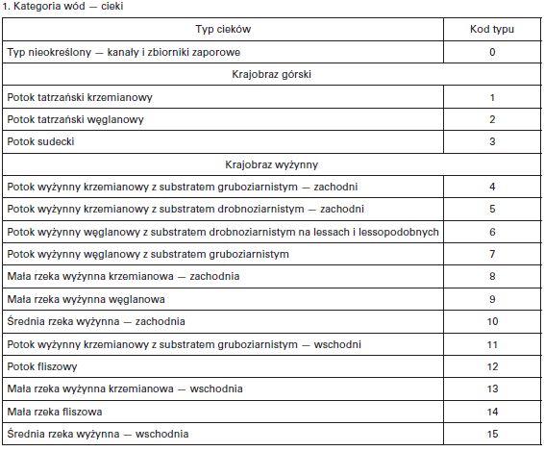
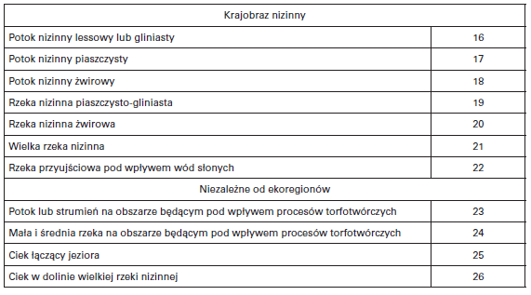
Typy wód powierzchniowych
(Dz.U. 2015 r. poz. 1549)

Slide 5
Kod jednolitej części wód powierzchniowych
Nazwa jcwp: Dunajec od Obidzkiego potoku do Zb. Rożnów
Kod jcwp: PLRW20001521439
PL – Polska (w kodzie UE)
RW – rzeka
2000 – dorzecze Wisły
15 – typ wód
214 – zlewnia bilansowa
39 – identyfikator hydrograficzny z MPHP

Slide 6
Główne akty prawne
Ramowa Dyrektywa Wodna (Dyrektywa 2000/60/WE) z dnia 23 października 2000 roku,
ustanawiająca ramy wspólnotowego działania w dziedzinie polityki wodnej,
Ustawa Prawo wodne z dnia 18 lipca 2001 roku (Dz.U. 2015 r. poz. 469) z późn. zm.,
Akty wykonawcze do ustawy Prawo wodne:
Rozporządzenie Ministra Środowiska z dnia 21 lipca 2016 roku w sprawie sposobu klasyfikacji stanu jednolitych części wód powierzchniowych oraz środowiskowych norm jakości dla substancji priorytetowych (Dz.U. z 2016 r. poz.1187),
Rozporządzenie Ministra Środowiska z dnia 19 lipca 2016 roku w sprawie form i sposobu prowadzenia monitoringu jednolitych części wód powierzchniowych i podziemnych (Dz.U. z 2016 r. poz.1178),
Rozporządzenie Rady Ministrów z dnia 18 października 2016 r. (Dz.U. 2016 r. poz. 1911)
w sprawie Planu Gospodarowania Wodami na obszarze dorzecza Wisły

Slide 7
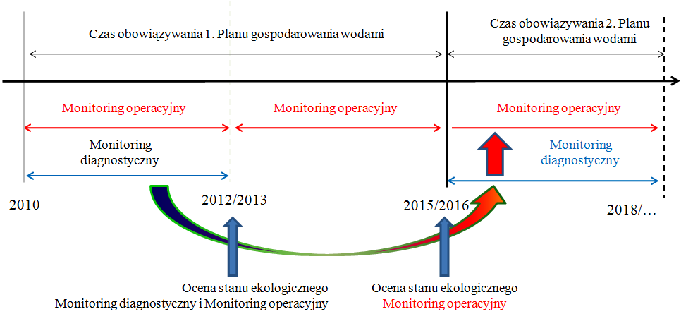
Ocena stanu wód na tle cyklu wodnego

Slide 8
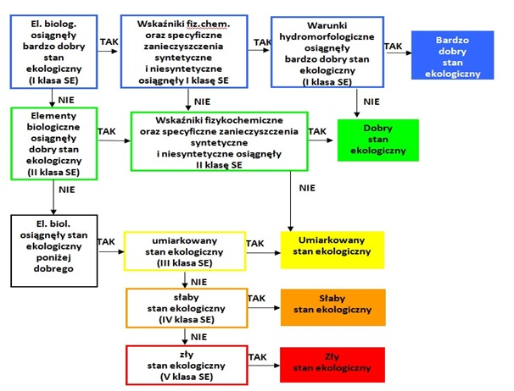
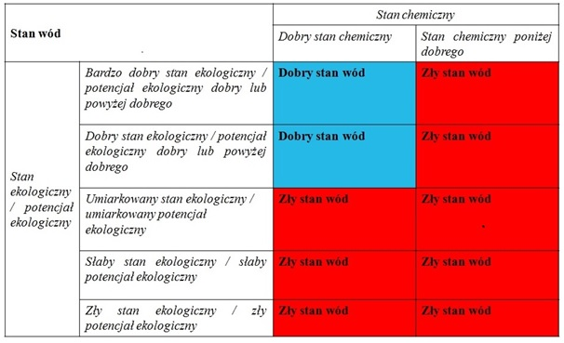
Sposób klasyfikacji stanu ekologicznego
Ocenę stanu wód powierzchniowych wykonuje się
w odniesieniu do jednolitych części wód powierzchniowych (JCWP) na podstawie wyników państwowego monitoringu środowiska i prezentuje poprzez:
klasyfikację stanu /potencjału ekologicznego: biologiczne, fizyko-chemiczne, hydromorfologiczne elementy jakości,
klasyfikację stanu chemicznego: substancje priorytetowe w dziedzinie polityki wodnej,
ocenę stanu jcwp: wypadkowa ocena końcowa,
ocenę obszarów chronionych: NATURA 2000, pobór wód do celów pitnych, eutrofizacja komunalna.
JCWP występująca na obszarze chronionym jest w stanie dobrym, gdy ocena wykonana na podstawie wyników z ppk reprezentatywnego wskazuje na stan dobry i jednocześnie spełnione są wymagania dla tego obszaru.
Sposób oceny stanu jcwp

Slide 9
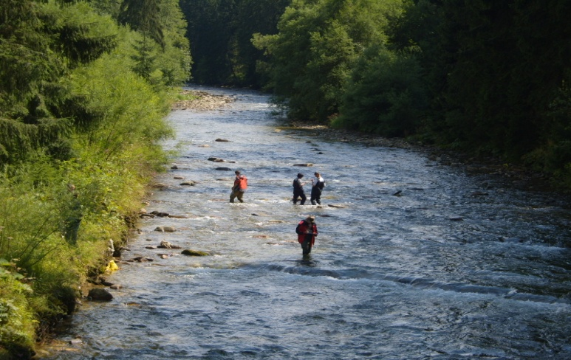
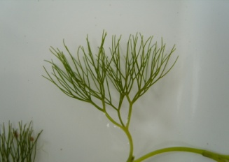
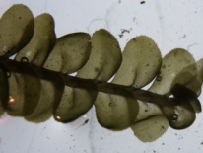
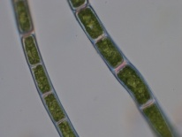
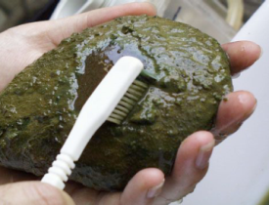
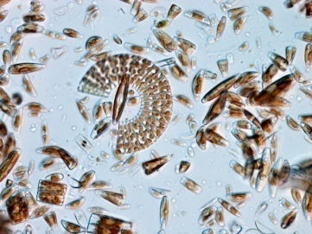
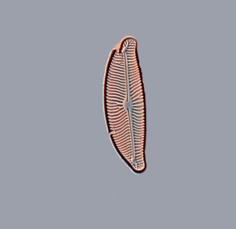
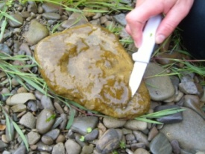
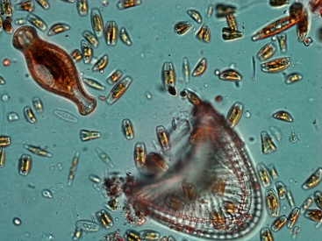
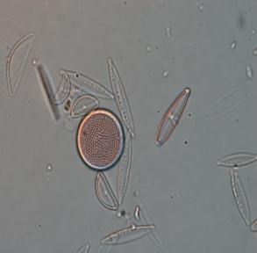
Biologiczne elementy jakości
Makrofitowy Indeks Rzeczny - metoda wykorzystująca rośliny wodne jako bioindykatory stanu ekologicznego rzek. Opiera się na ilościowej i jakościowej ocenie składu gatunkowego makrofitów w obrębie wyznaczonego odcinka cieku (najczęściej 100 m).
Fitobentos okrzemkowy - Wskaźniki stanu ekologicznego środowiska oparte na występowaniu w nim taksonów okrzemek o znanej tolerancji ekologicznej. Poszczególne gatunki okrzemek mają ściśle określone wymagania siedliskowe, zwłaszcza trofii, zanieczyszczeń organicznych, odczynu i zasolenia, co sprawia, że są dobrymi bioindykatoramii Zaletą badań jakości wód z wykorzystaniem fitobentosu jest stosunkowo niewielki ich koszt, a dodatkowo możliwość wnioskowania na ich podstawie o presji zanieczyszczeń organicznych – substancji biogennych, na dany ekosystem wodny

Slide 10
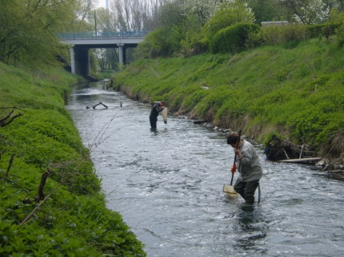
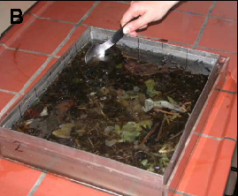
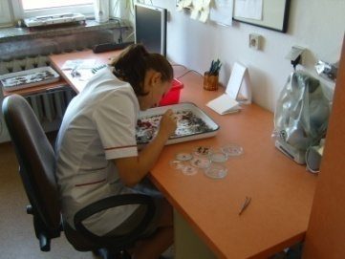
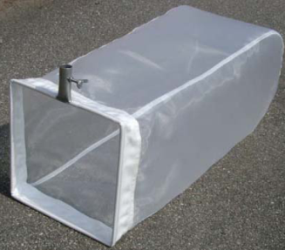
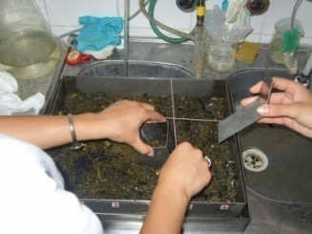
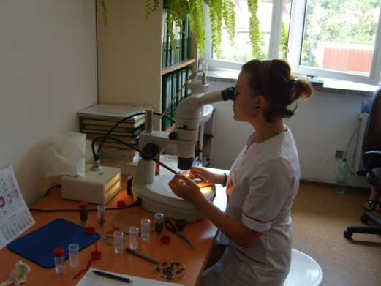
Biologiczne elementy jakości
MAKROBEZKRĘGOWCE BENTOSOWE - zespół zwierząt bezkręgowych żyjących na dnie rzeki, jeziora widocznych gołym okiem. Zróżnicowanie gatunkowe tych organizmów w rzekach i zbiornikach dobrze odzwierciedla presje, powodujące zanieczyszczenia wód substancjami organicznymi oraz presje, związane z morfologicznymi przekształceniami strefy przybrzeżnej rzek i zbiorników.

Slide 11
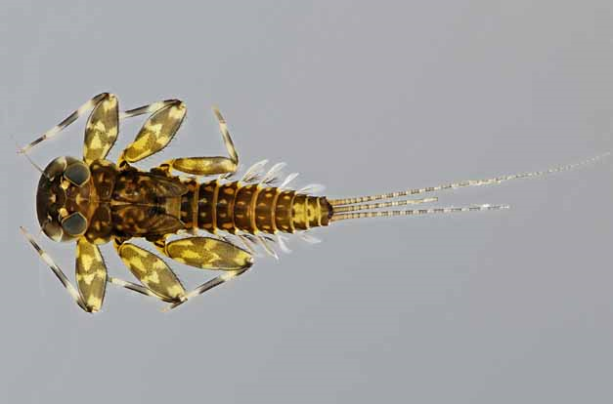
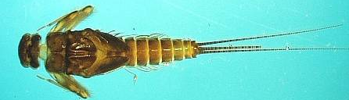
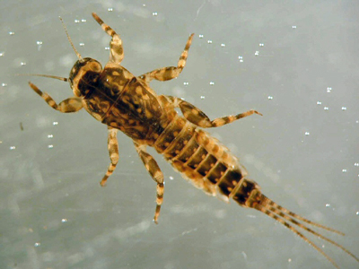
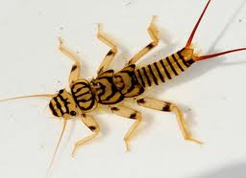
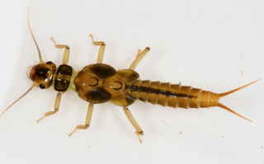
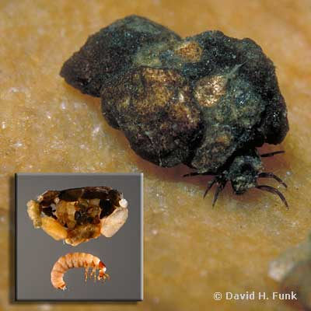
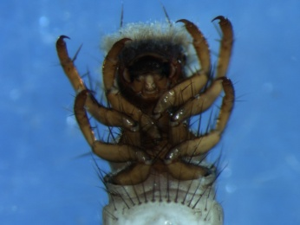
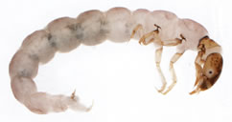
Makrobezkręgowce w czystych rzekach
Jętki – stadia larwalne rozwijają się w wodzie i znaleźć je można w różnych siedliskach wód śródlądowych. W silnie przekształconych siedliskach żyje niewiele, bądź też występują 1-2 dominujące, wytrzymałe na zmiany środowiskowe, gatunki.
jętki Murzyłkowate (Baetidae)
jętki z rodziny
Ephemerellidae
jętki Zmarwlocikowate
(Heptageniidae)
Widelnice - gatunki widelnic są owadami związanymi z dobrze natlenionymi i zimnymi na ogół wodami bieżącymi. Rzadko spotykane są również w zbiornikach wód stojących, najczęściej w oligotroficznych jeziorach lub w stawach położonych w górach.
widelnice z rodziny Perlidae
widelnice z rzędu Chloroperlidae
Chruściki- Wczesne stadia rozwojowe (larwy i poczwarki) chruścików występujących w Polsce żyją w wodzie, a w stadium imago poza wodą. Larwy chruścików charakteryzują się rozmaitą wrażliwością na czynniki środowiskowe. W środowiskach znacznie zmienionych przez człowieka, np. uregulowane koryto i/lub jego wybetonowanie, następuje znaczna redukcja liczby gatunków.
chruściki Osteńkowate
(Glossosomatidae)
chruściki Bagiennikowate
(Limnephilidae)
chruściki z rodziny Polycentropodidae

Slide 12
Wskaźniki fizyko-chemiczne
Rozporządzenie Ministra Środowiska z dnia 21 lipca 2016 roku w sprawie sposobu klasyfikacji stanu jednolitych części wód powierzchniowych oraz środowiskowych norm jakości dla substancji priorytetowych (Dz.U. z 2016 r. poz.1187) wprowadziło nowe wartości graniczne wskaźników jakości wód odnoszące się do każdego typu wód.
W stosunku do okresu poprzedniego wartości dopuszczalne uległy zróżnicowaniu i zaostrzeniu.
Zmiany zestawiono porównawczo dla podstawowych wskaźników fizyko-chemicznych i dla najczęściej występujących typów wód jcwp w województwie małopolskim.

Slide 13

Wartości graniczne wskaźników – przewodność w 20ºC
do 16.08.2016 r.
od 16.08.2016 r.
0,6,12,14,15,17,19

Slide 14
Wartości graniczne wskaźników – twardość ogólna
do 16.08.2016 r.
od 16.08.2016 r.
0,6,12,14,15,17,19
0
6
12
14
17
19

Slide 15
Wartości graniczne wskaźników – BZT₅
do 16.08.2016 r.
od 16.08.2016 r.
0,6,12,14,15,17,19
0
6
12
14
17
19

Slide 16
Wartości graniczne wskaźników – fosfor ogólny
do 16.08.2016 r.
od 16.08.2016 r.
0,6,12,14,15,17,19
0
6
12
14
17
19

Slide 17
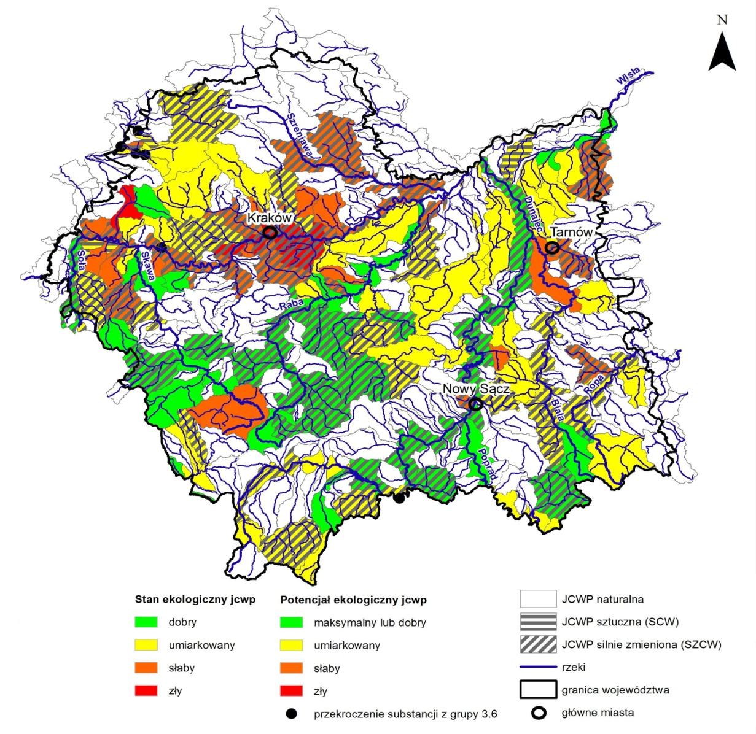
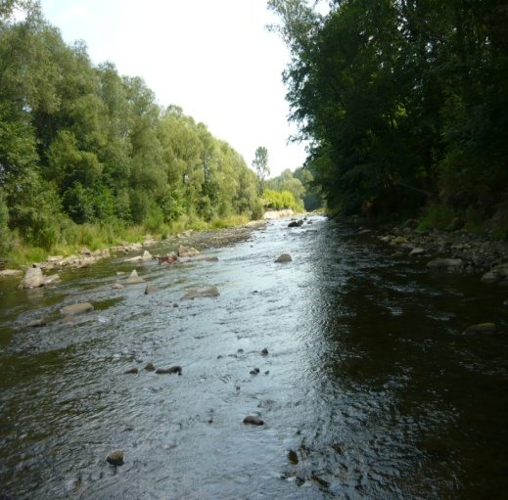
Klasyfikacja stanu/potencjału ekologicznego jednolitych części wód powierzchniowych
Stan/potencjał ekologiczny | Ilość jcwp | %
dobry/maksymalny | 35 | 28
umiarkowany | 58 | 46
słaby | 30 | 24
zły | 3 | 2
Łącznie | 126

Slide 18
Decydujące wskaźniki:
najczęściej o klasie stanu/potencjału ekologicznego elementów biologicznych decydował fitobentos,
najwięcej przekroczeń dla dobrego stanu/potencjału ekologicznego dotyczyło wskaźników fizyko-chemicznych: przewodność, substancje rozpuszczone, odczyn pH, twardość ogólna,
stwierdzono w 6 punktach reprezentatywnych przekroczenia stężeń zanieczyszczeń syntetycznych i niesyntetycznych dla dobrego stanu/potencjału ekologicznego: 5 × tal, 2 × chrom i po 1 × miedź, cynk, beryl i antymon.

Slide 19
Klasyfikacja stanu chemicznego jednolitych części wód powierzchniowych
Rozporządzenie Ministra Środowiska z dnia 21 lipca 2016 roku w sprawie sposobu klasyfikacji stanu jednolitych części wód powierzchniowych oraz środowiskowych norm jakości dla substancji priorytetowych (Dz.U. z 2016 r. poz.1187) dokonuje transpozycji do prawa polskiego Dyrektywy 2013/39/WE zmieniającej dyrektywy 2000/60/WE i 2008/105/WE w zakresie substancji priorytetowych w dziedzinie polityki wodnej.

Slide 20
Zapisami „rozporządzenia klasyfikacyjnego” z 2016 r. wprowadzono poniższe zmiany:
rozszerzono listę substancji priorytetowych o 11 nowych substancji,
zaostrzono środowiskowe normy jakości dla następujących substancji priorytetowych w wodzie: antracen, bromowane difenyloetery, fluoranten, ołów i jego związki, naftalen, nikiel i jego związki, WWA,
ustanowiono normy dla substancji priorytetowych w biocie we wskaźnikach: bromowane difenyloetery, fluoranten, heksachlorobutadien (HCBD), heksachlorobenzen (HCB), rtęć i jej związki, benzo(a)piren, dikofol, kwas perfluorooktanosulfanowy (PFOS), dioksyny i związki dioksynopochodne, heksachlorocykodekn (HBCDD), heptachlor i epoksyd heptachloru,
jako wskaźnik reprezentatywny dla grupy WWA wskazano benzo(a)piren, którego stężenia są podstawą klasyfikacji całej grupy wielopierścieniowych węglowodorów aromatycznych,
odstąpiono od obliczania stężeń maksymalnych jako 90-ty percentyl, pozostawiając jako normy środowiskowe stężenia średnioroczne i maksymalne jako najwyższą stwierdzoną wartość.

Slide 21
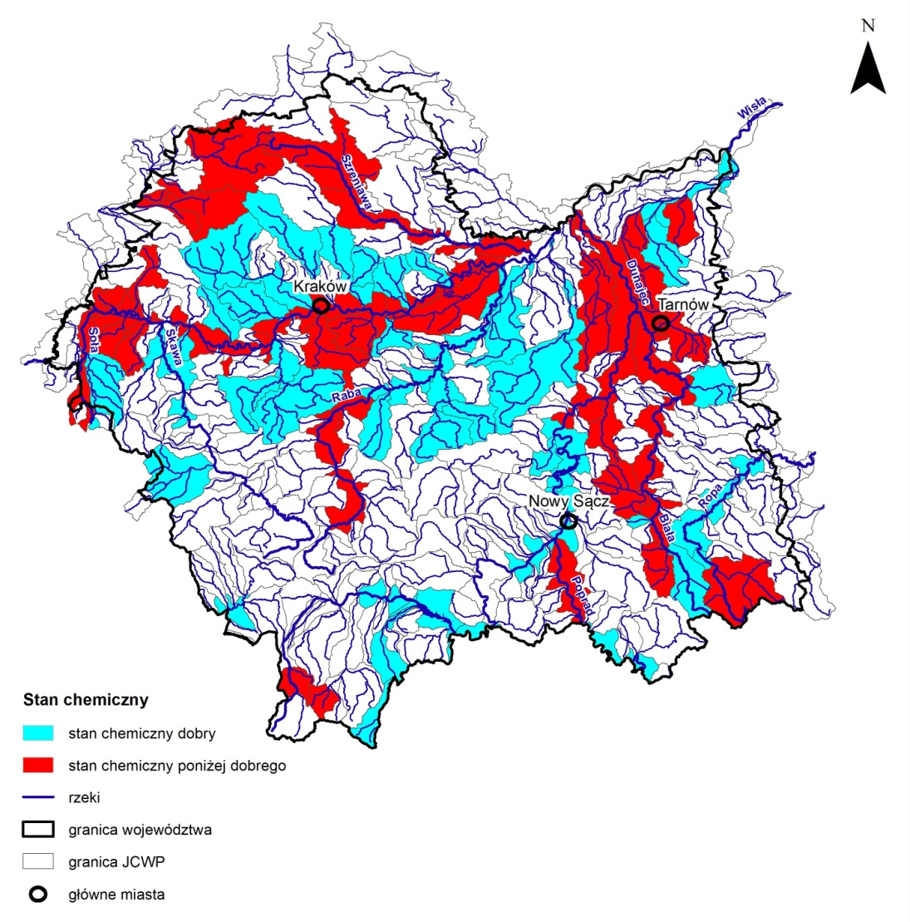
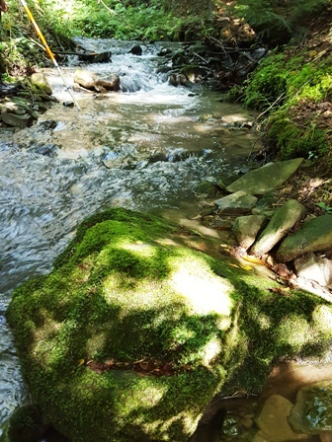
Klasyfikacja stanu chemicznego jednolitych części wód powierzchniowych
Stan chemiczny | Ilość jcwp | %
dobry | 44 | 55
poniżej dobrego | 36 | 45
Łącznie | 80

Slide 22
Główny problem stanowią metale ciężkie oraz wielopierścieniowe węglowodory aromatyczne. Są to substancje stosowane w dużych ilościach zarówno w różnych gałęziach przemysłu jak i w życiu codziennym. Źródła tych substancji w środowisku:
punktowe źródła emisji (stanowią jedynie część emisji zawartości w środowisku),
rozproszone źródła emisji takie jak: rolnictwo, osady denne,
depozycja atmosferyczna (ładunek dostający się tą drogą na powierzchnię zlewni często wielokrotnie przekracza odprowadzany ze ściekami).
Metale ciężkie ulegają kumulacji w środowisku, krążą w ekosystemie, ich obecność jest w dużej mierze skutkiem dawnych, nieistniejących już zrzutów.

Slide 23
Wielopierścieniowe węglowodory aromatyczne (WWA): benzo(a)piren, benzo(b)fluoranten, benzo(k)fluoranten, benzo(g,h,i)perylen, indeno(1,2,3-cd)piren
Naturalne źródła to samoistne pożary roślinności, w trakcie których WWA powstają jako produkty niepełnego spalania. Ponadto WWA mogą być wytwarzane przez niektóre bakterie i rośliny, a także powstawać w osadach dennych w warunkach beztlenowych. Znaczący jest udział WWA w ropie naftowej.
Antropogeniczne źródła zanieczyszczeń wód wielopierścieniowymi węglowodorami aromatycznymi to:
emisja z procesów spalania,
komunikacja samochodowa, emisja spalin,
przeróbka paliw, zwłaszcza ropy naftowej i węgla.
WWA występują w ściekach miejskich, szczególnie podczas nawalnych opadów ich stężenia mogą wzrosnąć kilkudziesięciokrotnie, w odniesieniu do ścieków z pogody suchej w wyniku spływu z powierzchni ulic. Podobnie może być w przypadku ścieków opadowych z dróg i autostrad.

Slide 24
Ołów i jego związki
Ołów naturalnie występuje jako składnik skorupy ziemskiej. Stosowany jest w produkcji baterii, pokryć dachowych, płytek ceramicznych, monitorów, wag, kabli, rur, płyt akumulatorowych, do wytwarzania ekranów chroniących przed promieniowaniem przenikliwym. Wchodzi w skład licznych stopów, głównie łożyskowych i do lutowania. Sole ołowiu są słabo rozpuszczalne w wodzie, jednak wykazują dużą zdolność akumulacji w osadach dennych, jak i bioakumulacji. Związek oznaczony jest w dyrektywie EQS jako substancja priorytetowa.
Nikiel i jego związki
Nikiel naturalnie występuje jako składnik skorupy ziemskiej w postaci minerałów garnieryt i pentlandyt. W przemyśle stosowany jest m.in. w produkcji stali nierdzewnej, stopów nieżelaznych, stopów stali, galwanizacji, stopów odlewniczych oraz baterii, monet i narzędzi chirurgicznych. Silnie rozdrobniony nikiel jest stosowany jako pochłaniacz wodoru w procesie utwardzania tłuszczów oraz katalizator w licznych procesach chemicznych. Szeroko stosowany jest w produkcji przedmiotów codziennego użytku, jak np. opakowania żywności, naczynia, armatury. Podlega sorpcji przez minerały ilaste i wodorotlenki Fe i Mn osadów dennych. Łatwo podlega bioakumulacji. Związek oznaczony jest w dyrektywie EQS jako substancja priorytetowa.

Slide 25
Kadm i jego związki
Występuje naturalnie między innymi w rudach cynku i paliwach kopalnianych. W działalności człowieka jest produktem ubocznym rafinacji cynku. Stosowany jest w bateriach i elektronice, surowiec do produkcji akumulatorów niklowo-kadmowych, występuje w stopach lutowniczych. Związki kadmu stosuje się do wyrobu fotokomórek (siarczek), akumulatorów (siarczan) i jako farba malarska (siarczek - żółcień kadmowa). Powstaje jako produkt uboczny w produkcji nawozów sztucznych, procesach spalania i procesach hutniczych. W związku z działalnością człowieka występuje on w wodach, glebie i powietrzu. Oznaczony w dyrektywie EQS jako priorytetowa substancja niebezpieczna.
Rtęć i jej związki
Rtęć naturalnie występuje jako składnik skorupy ziemskiej. Stosowana jest w produkcji baterii, sprzętu elektrycznego i pomiarowego, farb oraz ogni sztucznych. Niezamierzona emisja rtęci powstaje przy spalarniach i w elektrowniach opalanych węglem. W chwili obecnej trwa proces wycofywania rtęci z produkcji i zastosowania m.in. w urządzeniach pomiarowych, w związku z czym emisja rtęci w ostatnich latach znacząco spadła. Związek oznaczony jest w dyrektywie EQS jako substancja priorytetowa niebezpieczna.

Slide 26
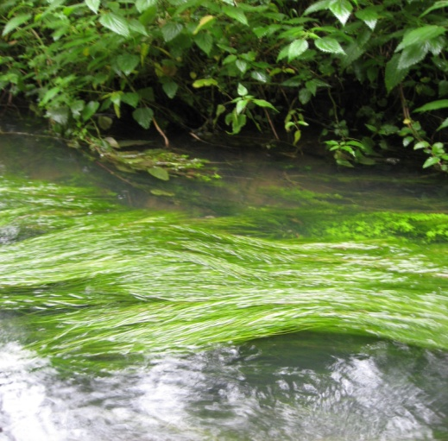
Stan chemiczny w matrycy będącej biotą – decydujące wskaźniki
W 2016 roku na zlecenie Głównego Inspektoratu Ochrony Środowiska wykonane zostały po raz 1-szy badania substancji priorytetowych w dziedzinie polityki wodnej, dla których określone zostały środowiskowe normy jakości we florze i faunie (biocie). Badania zostały przeprowadzone przez Laboratorium Polcargo International Sp. z o.o. oraz Laboratorium Analiz Śladowych na Politechnice Krakowskiej.
Matrycę do badań stanowiły ryby (pstrąg potokowy, okoń, leszcz, płoć) oraz skorupiaki / mięczaki (ślimaki, racicznice zmienne, szczeżuje pospolite).
Zakres badań obejmował 11 substancji priorytetowych: dikofol, heksachlorobenzen, heksachlorobutadien, fluoranten, WWA – benzo(a)piren, rtęć, kwas perfluorooktano-sulfonowy (PFOS), bromowane difenyloetery, dioksyny i związki dioksynopodobne, heksabromocyklododekan (HBCDD) oraz heptachlor i epoksyd heptachloru.

Slide 27
W województwie małopolskim badania wykonano dla wybranych 13 jcwp objętych programem monitoringu diagnostycznego: (Dunajec od Kirowej Wody do Dzianińskiego Potoku, Biały Dunajec do Młyniska, Biała Przemsza do Ryczówka włącznie, Soła od Zb. Czaniec do ujścia, Wisła od Skawinki do Podłężanki, Raba od Skomielnianki do Zb. Dobczyce, Zbiornik Dobczyce, Paleśnianka, Biała od Mostyszy do Bińczarówki z Mostyszą i Bińczarówką, Biała od Rostówki do ujścia, Poprad od Łomniczanki do ujścia, Kisielina, Dunajec od zbiornika Czchów do ujścia).
Wyniki badań włączone zostały do klasyfikacji stanu chemicznego i oceny stanu jcwp.
We wszystkich 13 jcwp przekroczone zostały EQS dla następujących substancji priorytetowych w rybach: bromowane difenyloetery (EQS = 0,0085µg/kg mokrej masy) oraz heptachlor (EQS = 0,0067 µg/kg mokrej masy).

Slide 28
Bromowane difenyloetery
Syntetyczne substancje chemiczne wykorzystywane jako dodatek do uniepalniaczy w różnych komercyjnych i domowych produktach, który opóźnia zapłon (zapobiega rozprzestrzenianiu się pożaru).
Zastosowanie: tworzywa sztuczne (komputery, tv, plastikowe części samochodowe, przewody i kable z PCV, drukarki, panele świetlne), tkaniny (wierzchnie nakrycia i impregnacje domowych i biurowych mebli, dywany, siedzenia samochodowe, pociągowe i lotnicze), pianki poliuretanowe (meble domowe i biurowe), kauczuk (kable kauczukowe, piankowe rury do izolacji), farby i lakiery (ochronne stosowane w przemyśle i marynarce).

Slide 29
Heptachlor i epoksyd heptachloru
Jest to substancja toksyczna, o możliwym działaniu rakotwórczym, mutagenna, niebezpieczna dla środowiska. W efekcie długotrwałego narażenia na działanie heptachloru uszkodzeniu ulegają wątroba i centralny układ nerwowy. Jednorazowe większe ilości pestycydów wywołują ostre zatrucie z gwałtowanym przebiegiem objawów toksycznych, prowadzące często do śmierci.
Zastosowanie: głównie jako pestycyd – m.in. środek ochrony roślin, stosowany do zwalczania konkretnych organizmów roślinnych i zwierzęcych, środek przeciwko termitom w elementach konstrukcyjnych domów, środek przeciwko termitom stosowany pod ziemią do obróbki drewna oraz w podziemnych rozdzielniach kabli. Heptachlor w glebie ulega przekształceniu głównie w epoksyd heptachloru.

Slide 30
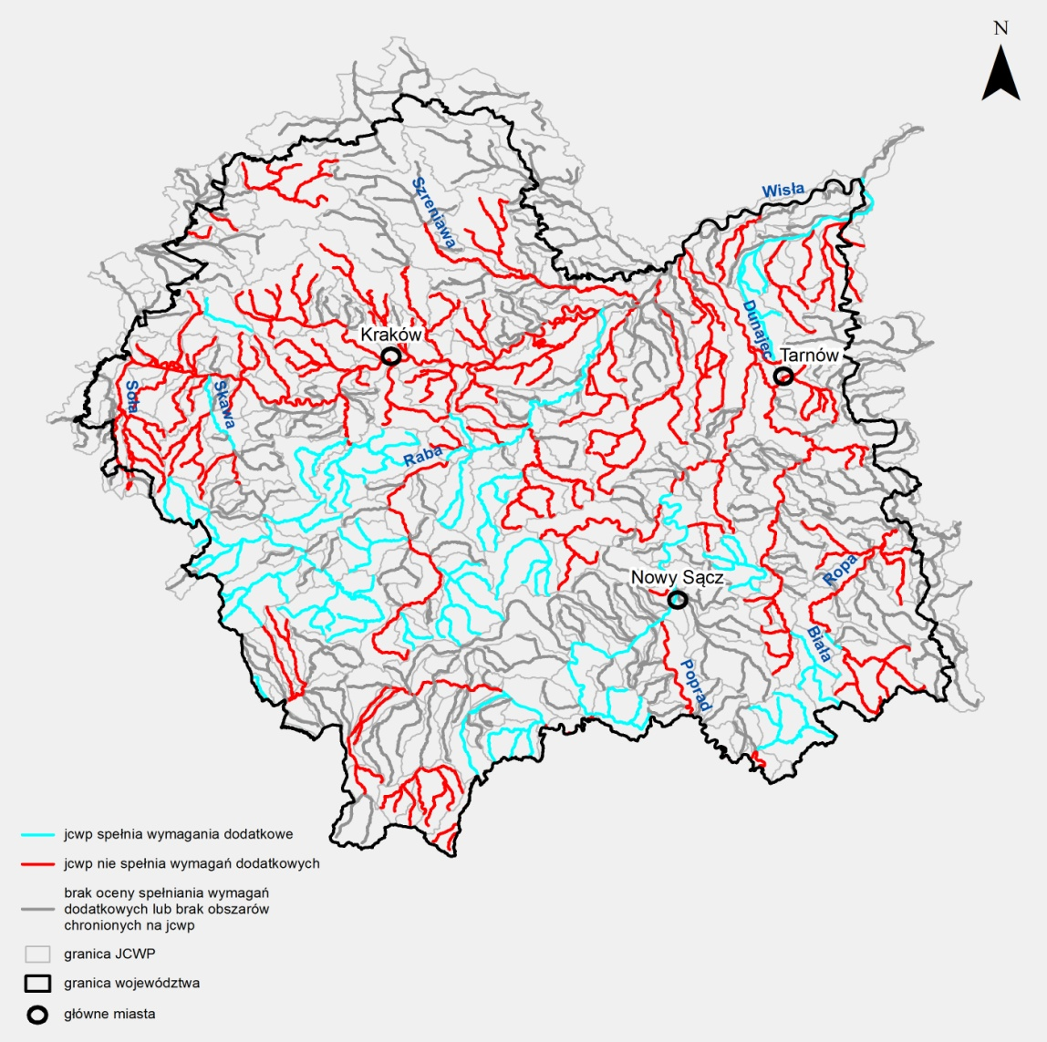
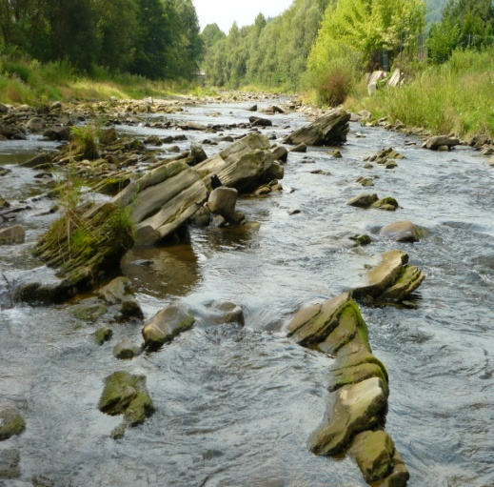
Ocena spełnienia wymagań dla obszarów chronionych
Ocena spełnienia wymagań dla obszarów chronionych łącznie
Ocena spełnienia wymagań w poszczególnych obszarach chronionych

Slide 31
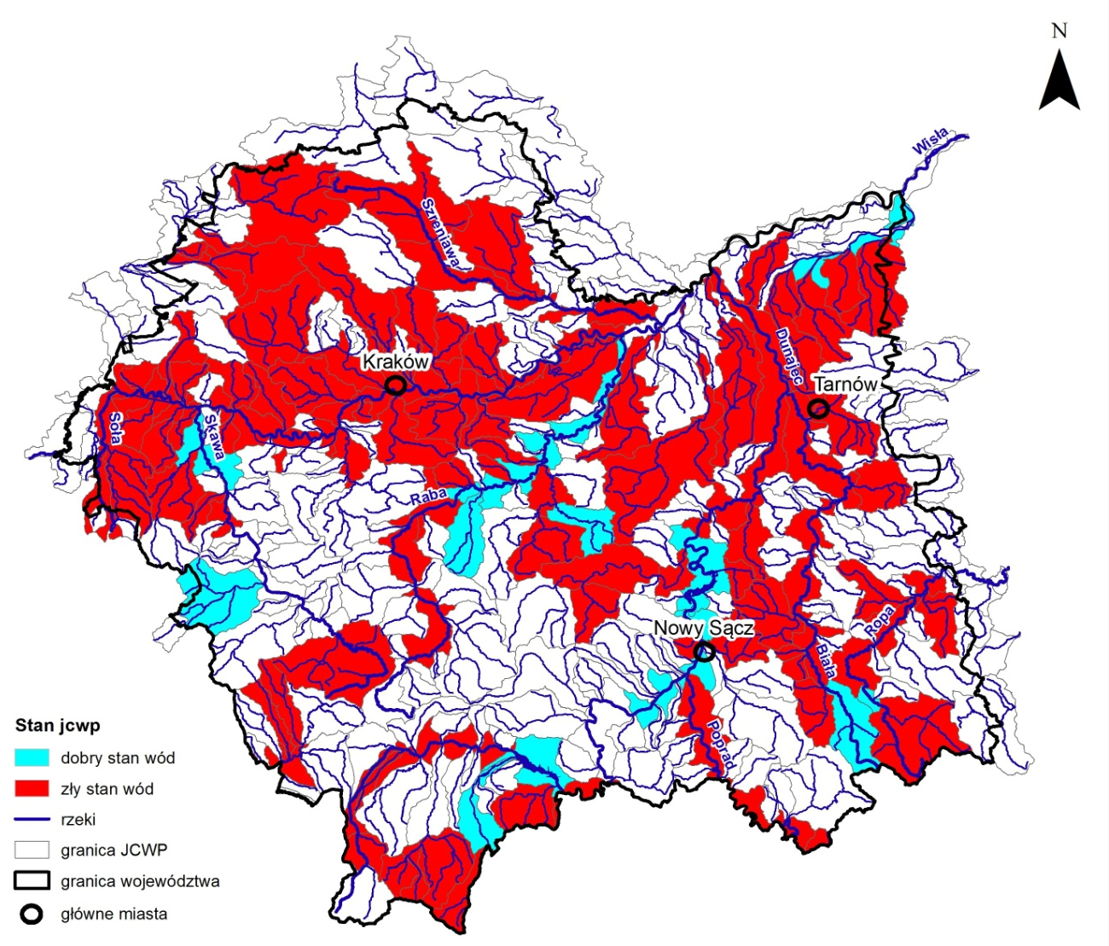
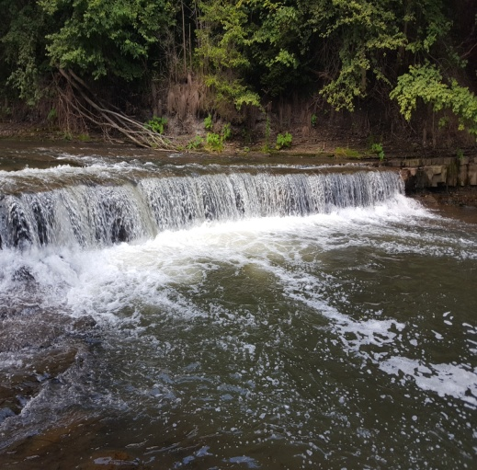
Ocena stanu jednolitych części wód powierzchniowych
Stan wód | Ilość jcwp | %
dobry | 12 | 11
zły | 97 | 89
Łącznie | 101

Slide 32
L.p. | Kod jcwp | Nazwa jcwp | Typ abiotyczny jcwp | Status jcwp | Klasyfikacj aelementów biologicznych | Obserwacje hydromorfologiczne | Klasa elementów fizykochemicznych (grupa 3.1 - 3.5) | Klasa elementów fizykochemicznych - specyficzne zanieczyszczenia syntetyczne i niesyntetyczne (3.6) | Klasyfikacja stanu / potencjału ekologicznego | Klasyfikacja stanu chenicznego | Ocena stanu jcwp | Ocena spełnienia wymogów dla obszarów chronionych wrażliwych na eutrofizację wywołaną zanieczyszczeniami pochodzącymi ze źródeł komunalnych | Ocena spełnienia wymogów dla obszarów chronionych przeznaczonych do ochrony siedlisk lub gatunków, dla których utrzymanie lub poprawa stanu wód powierzchniowych jest ważnym czynnikiem w ich ochronie | Ocena spełnienia wymogów dla obszarów chronionych będących jednolitymi częściami wód powierzchniowych, przeznaczonymi do poboru wody na potrzeby zaopatrzenia ludności w wodę przeznaczoną do spożycia | Czy jcwp spełnienia wymagania dodatkowe (spełnia wymogi dla wszystkich obszarów na których jest położona)?
 | OBSZAR DORZECZA WISŁY, KOD 2000
 | Zlewnia 214. Dunajec
1 | PLRW2000142141549 | Białka od Jaworowego do ujścia | 14 | NAT | 1 | 2 | 1 | 2 | dobry stan ekologiczny | stan chemiczny dobry | dobry stan wód | TAK | TAK | NIE DOTYCZY | TAK
2 | PLRW20000214179 | Zbiornik Czorsztyn i Sromowce | 0 | SCW/SZCW | 2 | 2 | 1 | 1 | dobry potencjał ekologiczny | stan chemiczny dobry | dobry stan wód | TAK | TAK | NIE DOTYCZY | TAK
3 | PLRW200015214195 | Dunajec od Zb. Czorsztyn do Grajcarka | 15 | SCW/SZCW | 2 | 2 | >2 | >2 | umiarkowany potencjał ekologiczny | stan chemiczny dobry | zły stan wód | NIE | NIE | NIE DOTYCZY | NIE
4 | PLRW20001521419937 | Dunajec od Grajcarka do Obidzkiego Potoku | 15 | SCW/SZCW | 2 | 2 | 2 | 2 | dobry potencjał ekologiczny |  |  | NIE DOTYCZY | NIE DOTYCZY | TAK | TAK
5 | PLRW2000122141969 | Grajcarek | 12 | SCW/SZCW | 1 | 2 | 2 | 2 | dobry potencjał ekologiczny |  |  | NIE DOTYCZY | NIE DOTYCZY | TAK | TAK
6 | PLRW200015214239 | Poprad od Smereczka do Łomniczanki | 15 | NAT | 3 | 1 | >2 | 2 | umiarkowany stan ekologiczny | stan chemiczny dobry | zły stan wód | NIE | NIE | NIE DOTYCZY | NIE
7 | PLRW200012214229 | Muszynka | 12 | SCW/SZCW | 1 | 2 | 2 | 2 | dobry potencjał ekologiczny |  |  | NIE DOTYCZY | NIE DOTYCZY | TAK | TAK
8 | PLRW200015214299 | Poprad od Łomniczanki do ujścia | 15 | NAT | 2 | 1 | 2 | 2 | dobry stan ekologiczny | stan chemiczny poniżej dobrego | zły stan wód | NIE | NIE | NIE DOTYCZY | NIE
9 | PLRW200012214349 | Łubinka | 12 | SCW/SZCW | 3 | 2 | >2 |  | umiarkowany potencjał ekologiczny |  | zły stan wód | NIE DOTYCZY | NIE DOTYCZY | NIE DOTYCZY | NIE DOTYCZY
10 | PLRW20001521439 | Dunajec od Obidzkiego Potoku do Zb. Rożnów | 15 | SCW/SZCW | 2 | 2 | 2 | 2 | dobry potencjał ekologiczny | stan chemiczny dobry | dobry stan wód | TAK | TAK | TAK | TAK
11 | PLRW200012214352 | Biczyczanka | 12 | SCW/SZCW | 4 | 1 | >2 |  | słaby potencjał ekologiczny |  | zły stan wód | NIE | NIE | NIE DOTYCZY | NIE
12 | PLRW2000122147229 | Łososina do Słopniczanki | 12 | SCW/SZCW | 2 | 2 | 2 | 2 | dobry potencjał ekologiczny |  |  | NIE DOTYCZY | NIE DOTYCZY | TAK | TAK
13 | PLRW2000142147273 | Łososina od Słopniczanki do Potoku Stańkowskiego | 14 | NAT | 3 | 2 | >2 |  | umiarkowany stan ekologiczny |  | zły stan wód | NIE | NIE | NIE | NIE
14 | PLRW2000122147249 | Sowlinka | 12 | SCW/SZCW | 3 | 2 | >2 |  | umiarkowany potencjał ekologiczny |  | zły stan wód | NIE | NIE | NIE DOTYCZY | NIE
15 | PLRW200014214729 | Łososina od Potoku Stańkowskiego do ujścia | 14 | NAT | 3 | 2 | 2 | 2 | umiarkowany stan ekologiczny | stan chemiczny dobry | zły stan wód | NIE | NIE | NIE DOTYCZY | NIE
16 | PLRW20000214739 | Dunajec od początku Zb. Rożnów do końca Zb. Czchów | 0 | SCW/SZCW | 1 | 1 | 1 | 2 | dobry potencjał ekologiczny | stan chemiczny dobry | dobry stan wód | TAK | TAK | NIE DOTYCZY | TAK
17 | PLRW200012214589 | Przydonianka | 12 | NAT | 4 | 1 | >2 |  | słaby stan ekologiczny |  | zły stan wód | NIE | NIE | NIE DOTYCZY | NIE

Slide 33
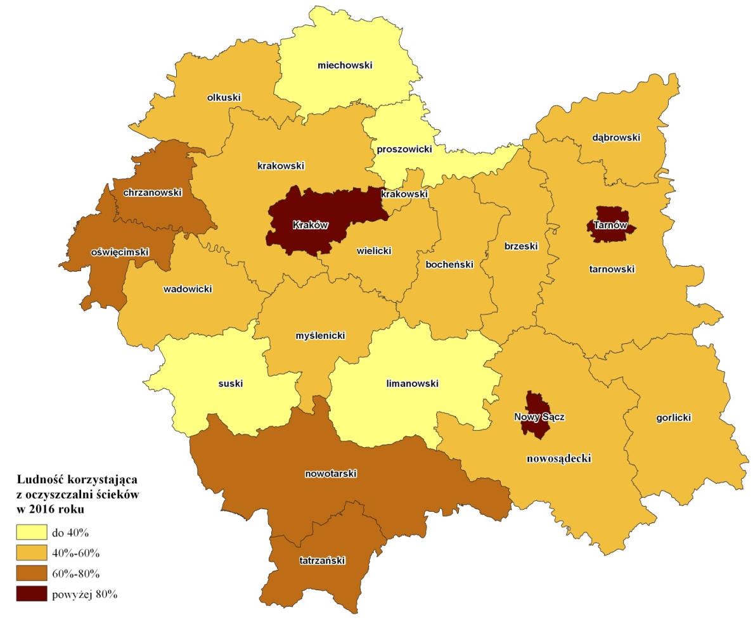
Ludność korzystająca z oczyszczalni ścieków wg powiatów w województwie małopolskim w 2016 roku
źródło: GUS

Slide 34
Dynamika wzrostu [w %] ludności obsługiwanej przez oczyszczalnie ścieków w województwie małopolskim i w Polsce
źródło: GUS

Slide 35
Długość sieci wodociągowej i kanalizacyjnej w latach 2010-2016 w województwie małopolskim
źródło: GUS

Slide 36
Identyfikacja znaczących oddziaływań i wpływów antropogenicznych
punktowe źródła zanieczyszczeń:
  gospodarka komunalna (w tym oczyszczalnie ścieków i zrzuty ścieków bytowych),
  przemysł (zrzut ścieków przemysłowych oraz emisja pyłów i gazów),
  wody opadowe i roztopowe,
  hodowla ryb (stawy rybne),
  składowiska odpadów przemysłowych,
  składowiska odpadów komunalnych,
rozproszone i obszarowe źródła zanieczyszczeń:
  rolnictwo (zanieczyszczenia związkami azotu i fosforu),
  ścieki pochodzące od ludności niekorzystającej z systemu kanalizacji sanitarnej,
  depozycja zanieczyszczeń chemicznych z atmosfery,
zmiany hydromorfologiczne,
pobory wód.

Slide 37
Dążymy do …
dobrego stanu ekologicznego i chemicznego dla wód powierzchniowych,
nie pogarszania stanu części wód,
zaprzestania lub stopniowego wyeliminowania zrzutu substancji priorytetowych do środowiska lub ograniczenia zrzutów tych substancji,
spełnienia celów środowiskowych zgodnie z Ramową Dyrektywą Wodną,
spełnienia wymagań specjalnych, zawartych w innych aktach prawnych, w odniesieniu do obszarów chronionych:
  obszary wrażliwe na eutrofizację wywołaną zanieczyszczeniami pochodzącymi ze źródeł komunalnych,
  obszary narażone na zanieczyszczenia związkami azotu, pochodzącymi ze źródeł rolniczych,
  jednolite części wód przeznaczone do celów rekreacyjnych, w tym kąpieliskowych,
  obszary przeznaczone do poboru wody w celu zaopatrzenia ludności w wodę przeznaczoną do spożycia,
  obszary przeznaczone do ochrony siedlisk lub gatunków, dla których utrzymanie stanu wód jest ważnym czynnikiem w ich ochronie.

Slide 38
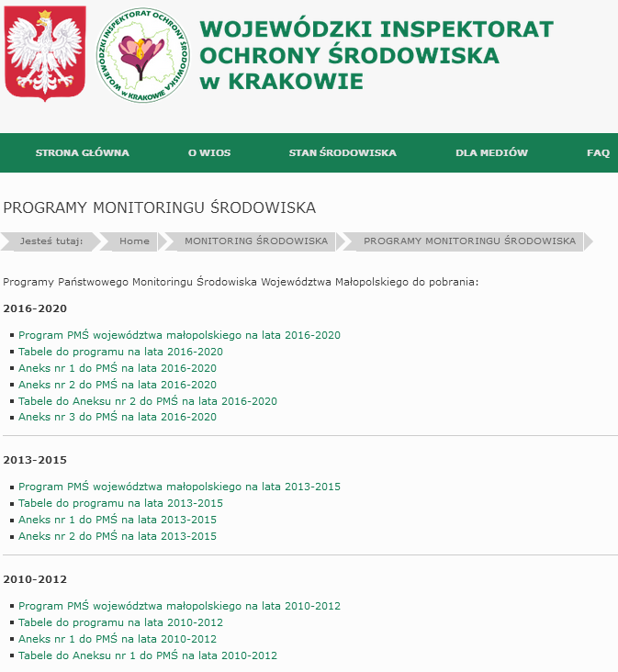
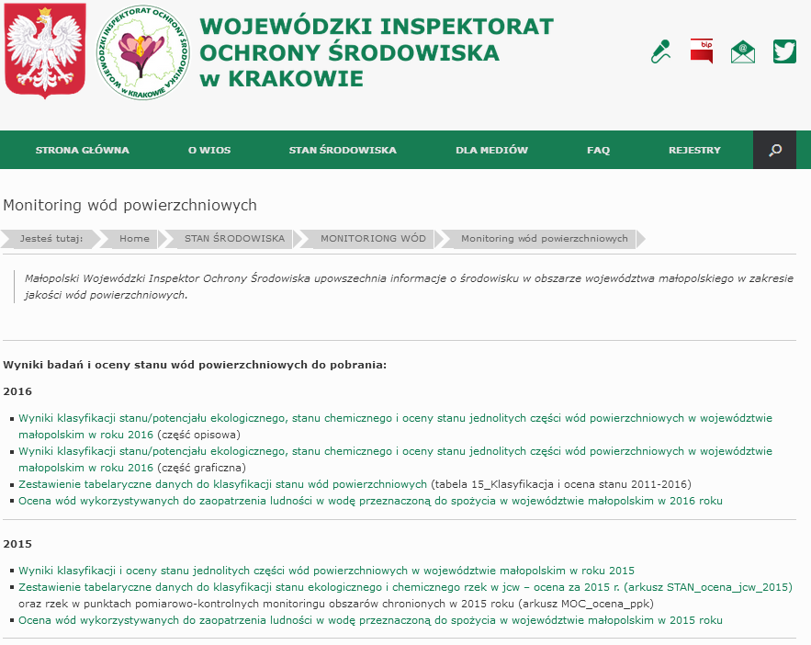
Monitoring jakości wód – źródła informacji
strona internetowa WIOŚ w Krakowie:
  Program Państwowego Monitoringu Środowiska Wyniki badań i oceny stanu wód powierzchniowych

Slide 39
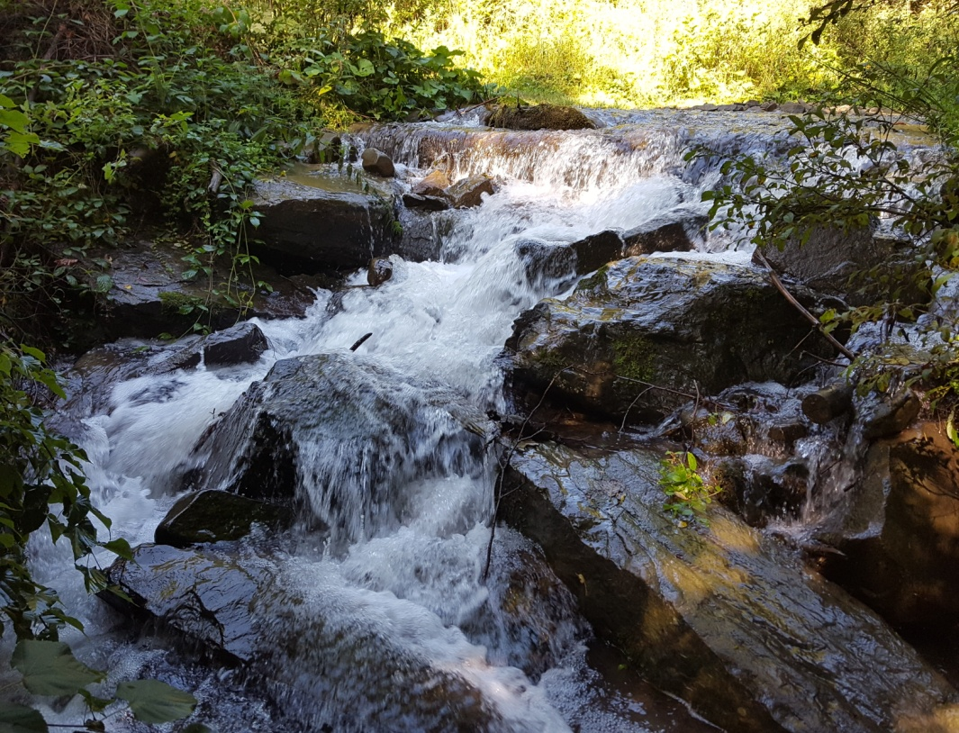
Wojewódzki Inspektorat Ochrony Środowiska w Krakowie pl. Szczepański 5, 31 – 011 Kraków tel. (12) 422–48-95, fax (12) 422-36-12 e-mail: wiosinfo@krakow.pios.gov.pl http://www.krakow.pios.gov.pl
Dziękuję za uwagę

